Slide 1
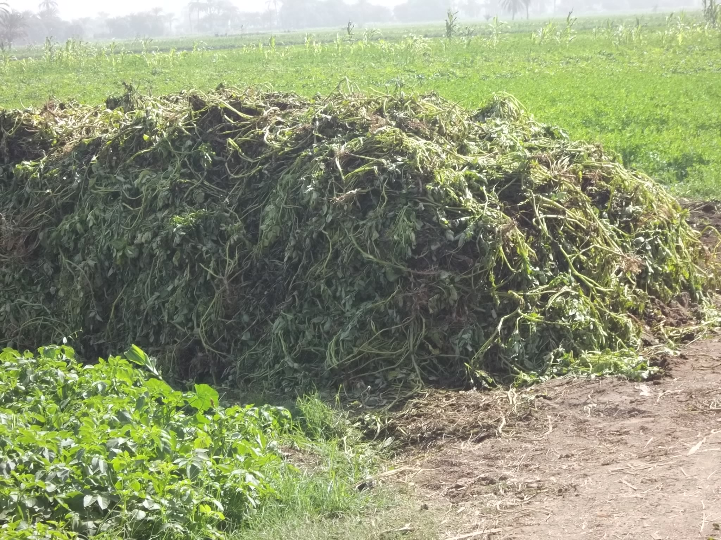
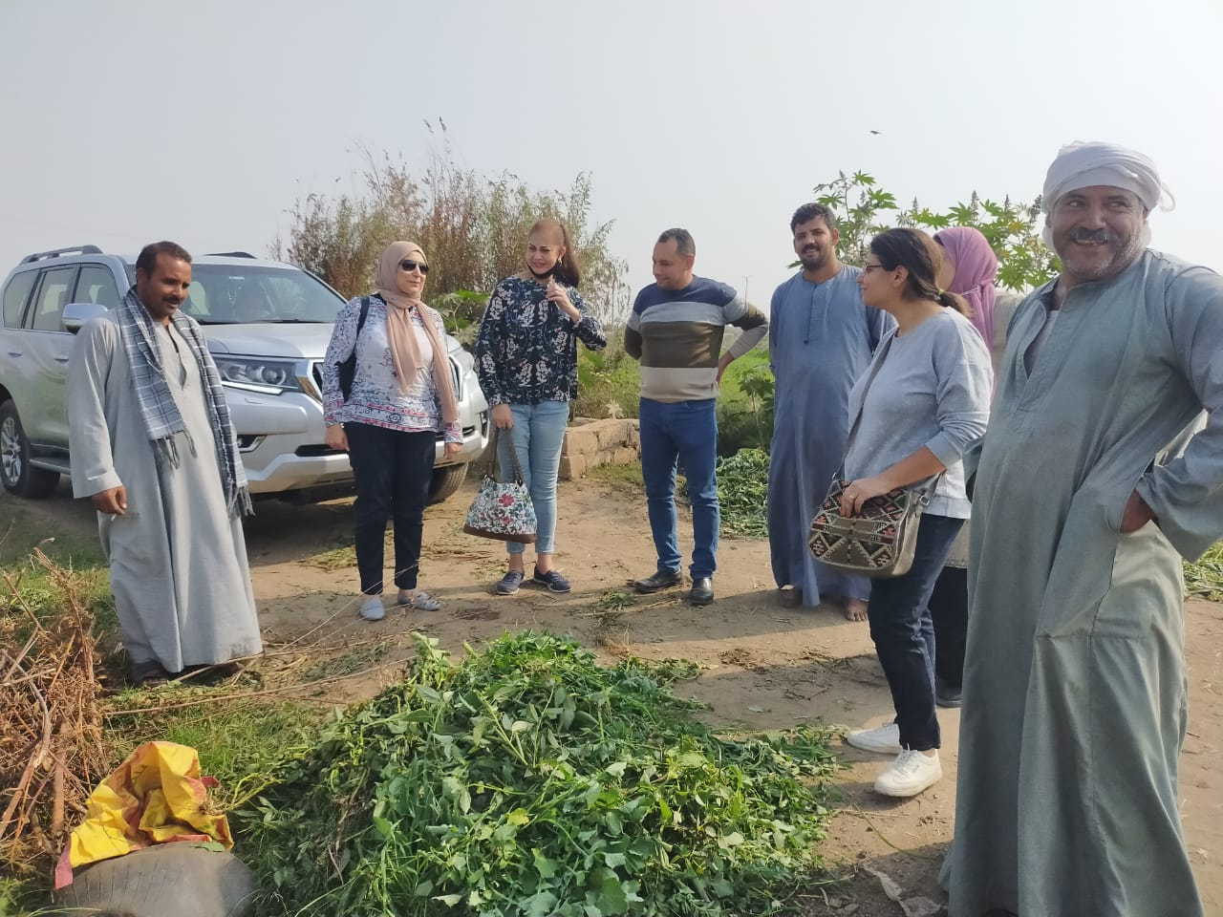
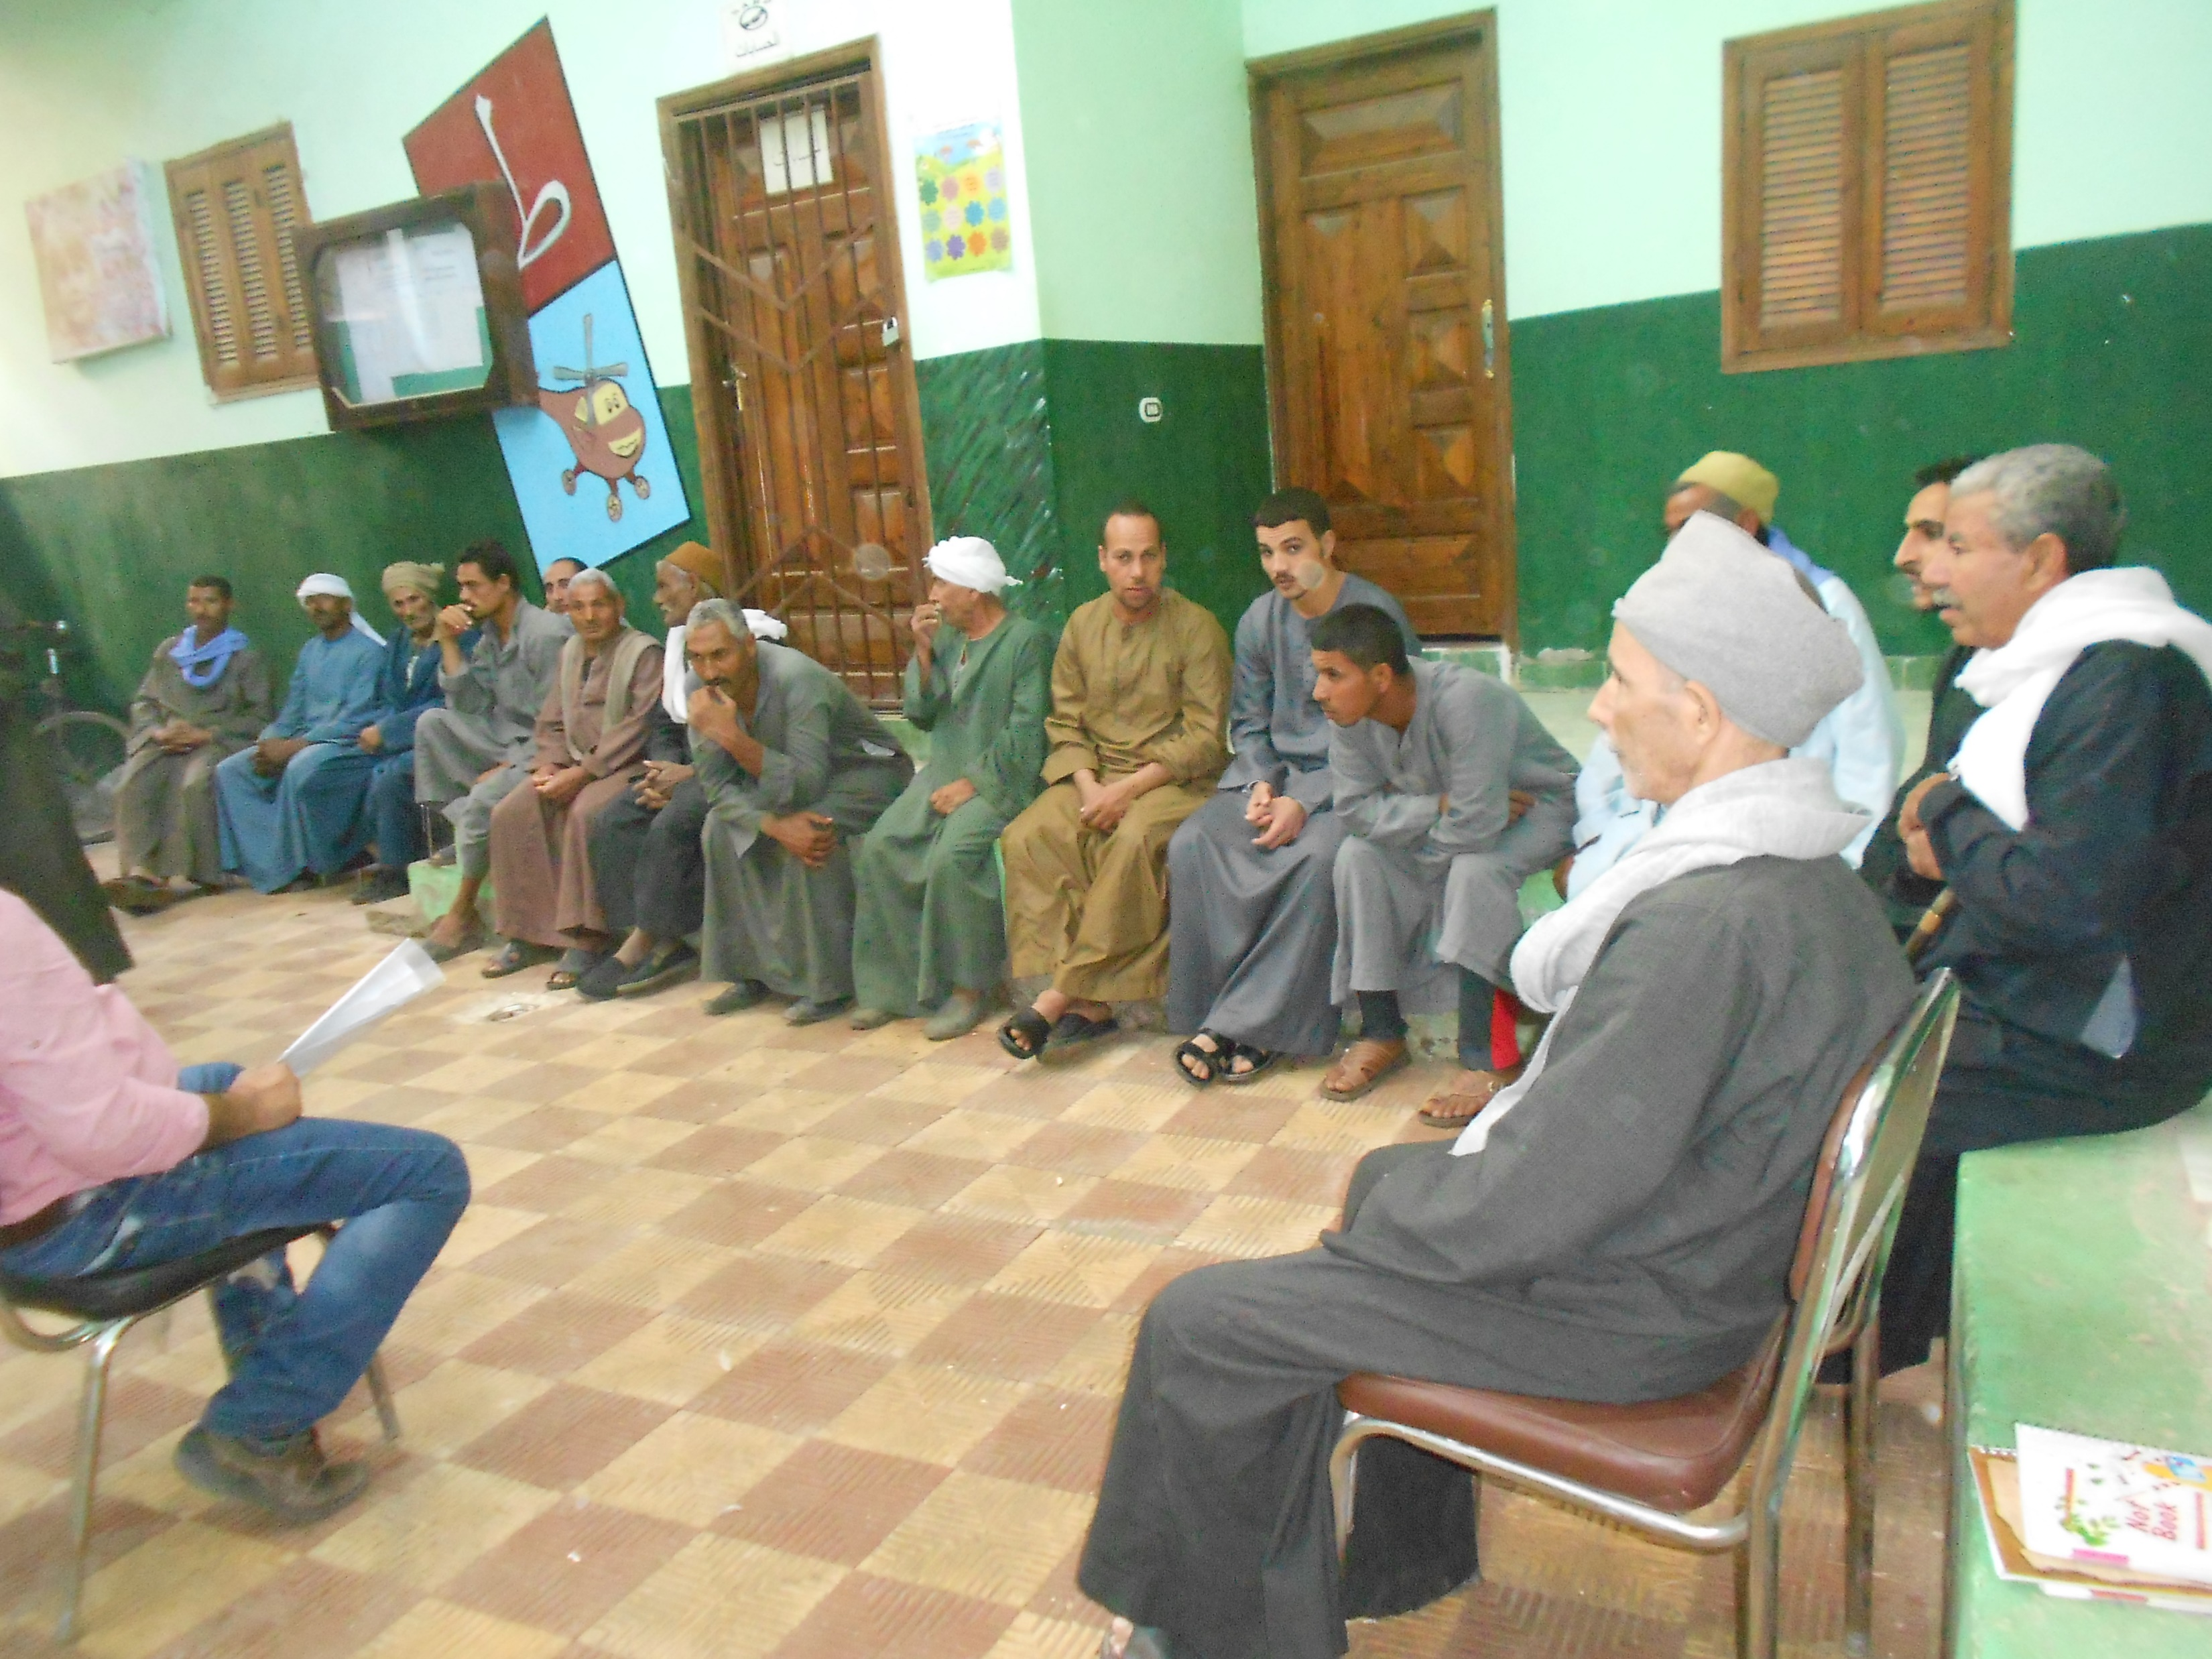
مشروع سماد عالى الجودة من إعادة استخدام المخلفات الزراعية
الجهة المنفذة / مؤسسة معاً للتنمية والبيئة – المنيا
المبادرة الوطنية للمشروعات الخضراء الذكية
سامح سيف غالى
مدير المشروع
ساره جمال حسين
منسق المشروع
Web : www.together-eg.com Email: info@together-eg.com
Tel: 01221666658 Address: Tower 2 | Al Rai Towers | Next to Damaris Bridge | Minya city

Slide 2
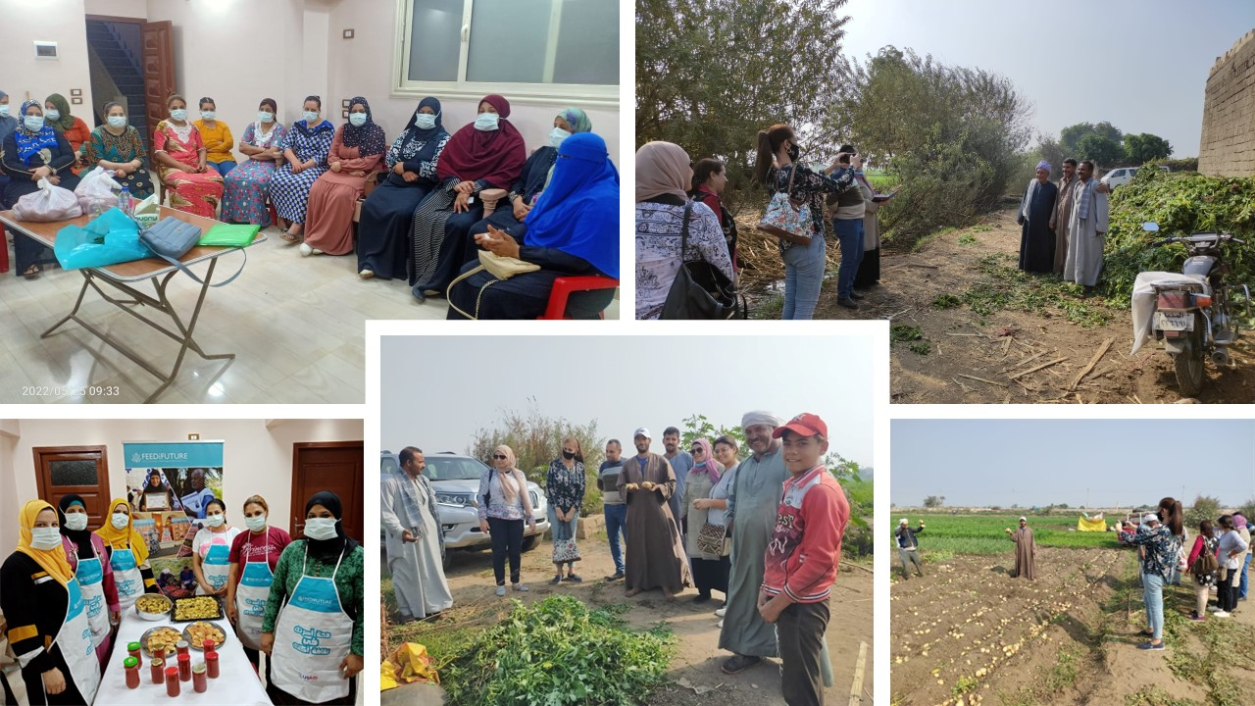
فكرة المشروع
مقدم المشروع : سامح سيف غالى حنا مؤسس مؤسسة معاً للتنمية والبيئة
خبير المشاركة المجتمعية -وزارة الإسكان بمشروعات الصرف الصحى القروى
المشروع ينفذ بدعم من المعونة الأمريكية ( دعم يتمثل في شراء المعدات ) ويعتمد على الاستفادة العضوية من المخلفات الزراعية بكل أنواعها التى لا يستفيد منها أي من المزارعين أو الدولة ، وتؤثر هذه المخلفات على المجارى المائية وعلى تلوث الهواء ، والاستفادة من هذه المخلفات تقلل من تكلفة الزراعة للاستفادة من السماد الخارج وأيضاً تقليل المدخلات الكيماوية في الزراعة .
زيادة متوسط الدخل وخاصة لدى صغار المزارعين الذين يمتلكون 2 فدان فأقل من خلال تحويل تلك المخلفات إلي سماد عضوي (كمبوست ) يساعد علي زيادة كمية المحصول وتوفير المنصرف لشراء السماد الكيماوي وكذلك التسويق لبيع الكميات الفائضة عن احتياج صغار المزارعين من الكمبوست ، مما يترتب عليه زيادة في متوسط الدخل ، بالاضافة إلي توفير فرص عمل لبعض الشباب من القري المستهدفة بمحافظة المنيا (البرجاية – صفط اللبن – زهرة ) في عملية تحويل المخلفات الزراعية الي كمبوست وكذلك التسويق له ( ذلك كمرحلة اولى لحين تغطية باقى المحافظة من خلال مصنع السماد ) .
تطبيق استراتيجيات جديدة لتحقيق تلك الاهداف قصيرة وطويلة المدى تعتمد على تنفيذ وحدات كمبوست في الاراضي الخاصة بالمزارعين ( كل مزارع داخل أرضه نقوم بكمر المخلفات مع بعض الاضافات باستخدام المعدات الخاصة بالمشروع والمتابعة الفنية لحين تكون الكمبوست) كل هذا عبر تطبيق موبايل أبليكشن يقوم المزراع فيه بطلب الخدمة مباشرة وتلقى المقترحات حول ذلك ونقل الخبرة فى طريقة تنفيذ الكمبوست من خلال شرح طريقة التنفيذ.
الفئة المستهدفة
المزارعين : الحيازة من 2 فدان فأقل ، بالإضافة إلى الذين لا يستفيدوا من المخلفات .
المزارع في مناطق عمل المنيا ، المؤسسات والجمعيات التي تعمل في مجال الزراعة .
المؤسسات الحكومية التي تحتاج إلى نقل خبراتنا .

Slide 3
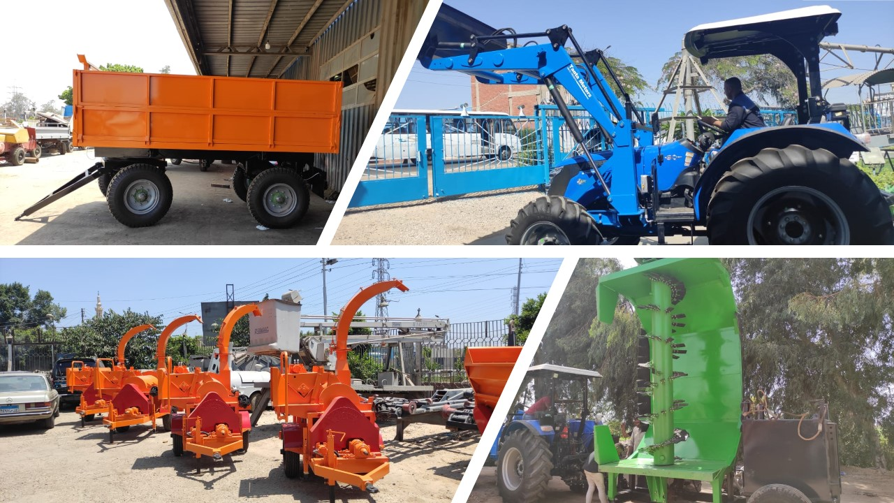
الميزة التنافسية للمشروع
المعدات المتوفر لدينا في المشروع متطورة جداً وعلى مستوى عالى من التقنية والتكنولوجيا البيئية .
استخراج سماد عضوى عالى الجودة نتيجة الخبرات الكبيرة لدى فريق العمل بالمؤسسة .
القدرة على الانتشار على مستوى المحافظة والمحافظات الأخرى .
المؤسسة لديها متخصصين لديهم خبرات في هذا المجال يمكنهم نقل الفكرة وتدريب قيادات شبابية لنشر الفكرة على مستوى أكبر .
أثر المشروع وتطبيقاته
أثر المشروع الاقتصادي والاجتماعي والبيئي .
توفير فرص عمل للشباب ما يقرب من 4 شباب بكل قرية يبدأ فيها العمل .
تقليل تكلفة استخدام الأسمدة الكيماوية وهى تكلفة عالية جداً على المزارع .
زيادة إنتاجية الفدان وذلك لإستخدام أسمدة طبيعية ليس لها تأثير سلبى .
تسويق المنتج بسعر عالى أعلى من السابق نتيجة أن المواد الكيماوية قليلة في المحصول .
الاستفادة من أي مخلفات داخل المنزل ، وذلك يؤثر على نظافة القرية والترع والمنازل .
الاستفادة من المخلفات وعدم حرقها ، مما يقلل من التلوث الهوائى والانبعاثات الحرارية .
تقليل التكلفة على وزارة الرى والزراعة نتيجة عدم احتياج نظافة الترع والمصارف .
توفير مورد اقتصادى للأسرة يستفيد منها المزارع هو وأسرته ( توفير مالى ) .
سرعة انتشار هذا النموذج وذلك لأن تكلفة تنفيذه قليلة جداً .

Slide 4
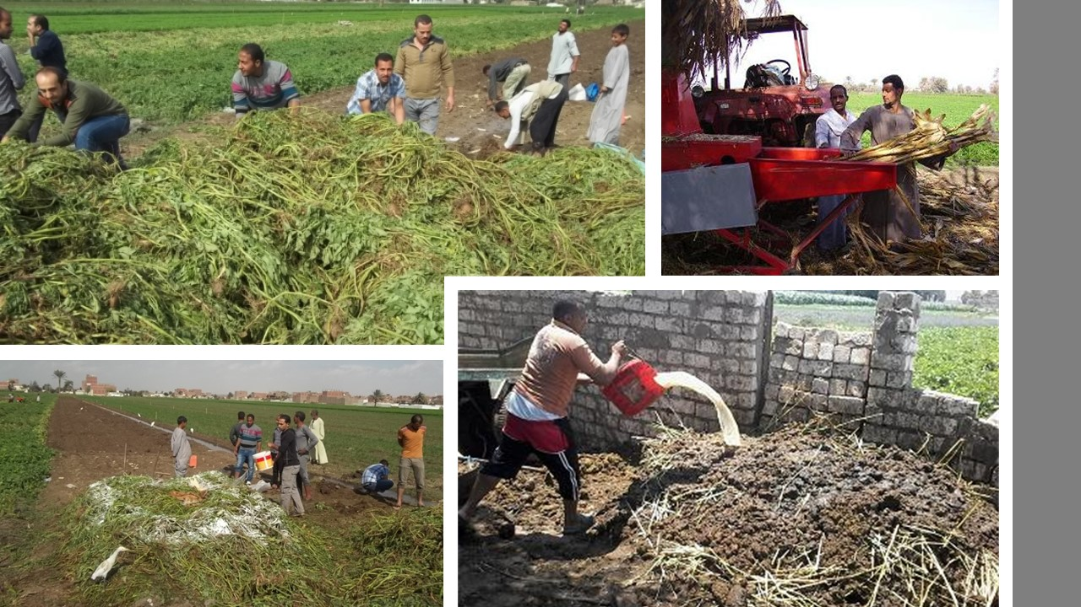
ما تم تنفيذه بالمشروع
ما تم تنفيذه بالمشروع
تم عقد لقاء تعريفى بالمشروع بالإضافة إلى مقابلات فردية مع المزارعين للإتفاق على عمل الكمبوست بحقولهم فور استلام المعدات.
تم عقد عدة اجتماعات مع بعض المنظمات غير الحكومية (جمعيات ومؤسسات أهلية في مناطق التنفيذ المستهدفة) للمساعدة في التنفيذ .
تم عمل عدة زيارات ميدانية للإعداد والتحضير للمشروع وتحفيز المزارعين للانضمام للمشروع ، والتسويق اللازم لذلك .
تم إعداد قاعدة بيانات المزارعين بالتعاون مع الشركاء من أجل حصر الفئة المستهدفة من المزارعين.
تم تكوين لجنة مجتمعية تضم ممثلين عن الجمعيات الأهلية بمناطق عمل المشروع وبعض من القيادات المجتمعية والطبيعية وتحدد إجتماعات اللجنة بواقع إجتماع دورى مرة كل شهرين خلال فترة عمر المشروع للتعرف على سير العمل بالمشروع ونشر الفكرة وتوسيع قاعدة الفئة المستهدفة من المزارعين.
تم عقد عدد 3 لقاءات توعوية بأهمية المشاركة بأنشطة المشروع وذلك لعدد 26 مزارع بقري البرجاية خلال النصف الثاني من شهر يناير
تم عمل ورشة عمل لعدد 4 من مندوبى الجمعيات ( بسمة امل – الفرسان ) من ضمنهم سيدة في 16 فبرايرعلي طريقة توفير قاعدة بيانات لصغار المزارعين والمساهمة في نشر فكرة تحويل المخلفات الزراعية الي كمبوست.
عمل عدد 8 جلسات حوار مع عدد 22 من المزارعين في منازلهم لشرح أهمية الاستفادة من المخلفات الزراعية وكيفية تحويلها الي كمبوست وطريقة عمل الكمبوست والفوائد التي سوف تعود علي المزارع وعلي البيئة من عدم حرق المخلفات او القائها بالترع .
تم عمل عدد 2 كومة سماد ( كمبوست ) بقرية البرجاية كنموذج تجريبى وبحلول شهر نوفمبر سوف يتم عمل 300 كومة كومبوست

Slide 5
الخطط المستقبلية للمشروع
عقد 3 لقاءات جماهيرية لشرح أهمية الاستفادة من المخلفات الزراعية وكيفية تحويلها الي كمبوست وطريقة عمل الكمبوست والفوائد التي سوف تعود علي المزارع وعلي البيئة من عدم حرق المخلفات أو القائها بالترع لتسويق فكرة المشروع على نطاق أكبر وداخل قرى محافظة المنيا بالكامل وتغيير ثقافة المزارعين في طرق التخلص من المخلفات الزراعية .
تنفيذ عدد 300 كومة سماد ( كمبوست ) بمحافظة المنيا .
تصميم موبايل أبليكشن يقوم فيه المزراع بطلب الخدمة مباشرةً وأيضاً تلقى المقترحات حول ذلك ونقل الخبرة للمؤسسات والهيئات حول طريقة تنفيذ الكمبوست من خلال شرح طريقة التنفيذ .
نظراً لزيادة حجم المخلفات الزراعية والطلب على عمل الكمبوست ، فإننا بصدد دراسة تحويل فكرة المعدات المتنقلة إلى مصنع لتصنيع السماد العضوى عالى الجودة ( الكمبوست ) وتعبئته ( يوجد ماكينة تعبئة شكاير ) وبيعه للمناطق الأخرى بأسعار مخفضة.
نقل الخبرات لأكثر من 20 جمعية ومؤسسة داخل وخارج محافظة المنيا ، بالإضافة إلى التنسيق مع مديريات الزراعة والإرشاد الزراعى للاستفادة ونقل الخبرة في هذا المجال .

Slide 6
نتائج يعمل المشروع على تحقيقها
يطمح المشروع فى تحسن قدرة صغار المزارعين ملاك اراضي 2 فدان فأقل علي استثمار المخلفات الزراعية لتحسن الوضع البيئي والاقتصادي بقري البرجاية وصفط اللبن وزهرة بمحافظة المنيا وذلك من خلال :
تحسن ممارسات صغار المزارعين تجاه تعزيز القيمة الاقتصادية المضافة للمخلفات الزراعية.
توافر وحدات مجهزة ومتاحة قادرة علي معالجة المخلفات الزراعية وإضفاء القيمة المضافة لها وهى (عدد 3 قطاعة 20 حصان + عدد 2 قطاعة 100 حصان + عدد 1 ماكينة تقليب للمخلفات + 1 جرار زراعي + مقطورة 8 م + ماكينة تعبئة كمبوست + ماكينة خياطة الشكاير ) .
زيادة القدرة التسويقية لصغار المزارعين لمنتج المخلفات الزراعية.
تقليل استخدام السماد الكيماوى فى العملية الزراعية بهدف توفير اقتصادى للمزارعين .
توفير مصنع للسماد العضوى يكون مركز تعليمى للمزراعين ويوفر سماد عالى الجودة .

